Slide 1

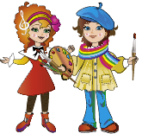


ЗА ЛАШТУНКАМИ ЛЯЛЬКОВОГО
ТЕАТРУ
Марченкова О.Ю.
м. Дніпро

Slide 2


Багато героїв казок «живуть» у ляльковому театрі.
За його лаштунками – кулісами – завжди відбувається
диво: казкові герої «оживають». Інколи вони сумують,
інколи веселяться, але з ними завжди трапляється щось
особливе.

Slide 3

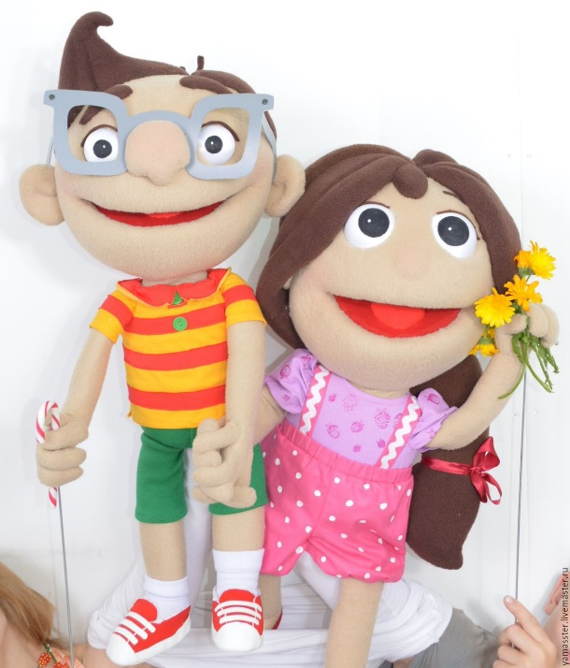
Театральні ляльки вміють розмовляти, руха­
тися, співати й танцювати під музику.

Slide 4
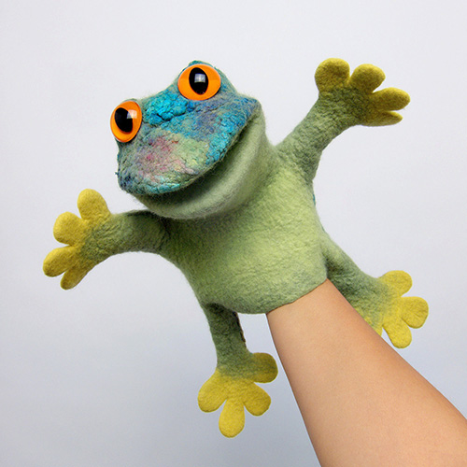

У справжньому ляльковому
театрі «живуть» різні ляльки, і
рухаються вони на сцені також
порізному. Рукавичну ляльку актор одягає на руку, як рукавичку.

Slide 5

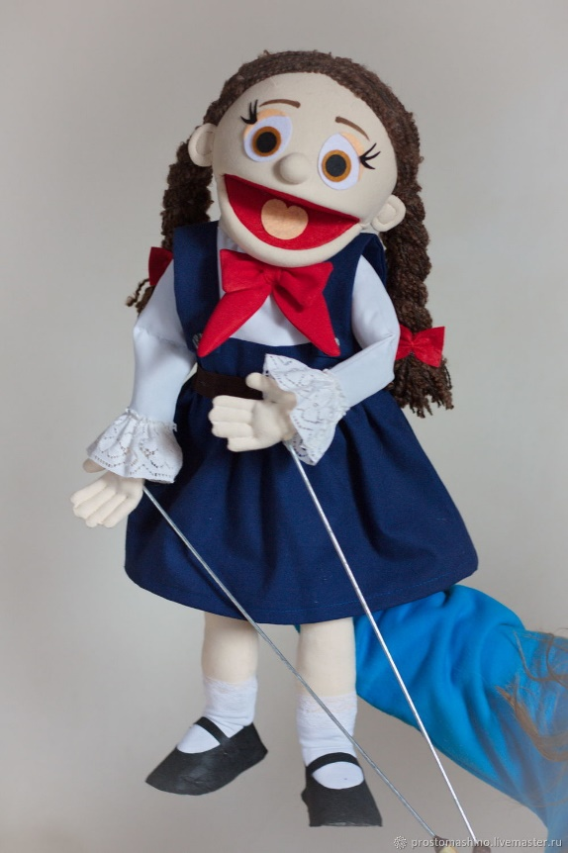
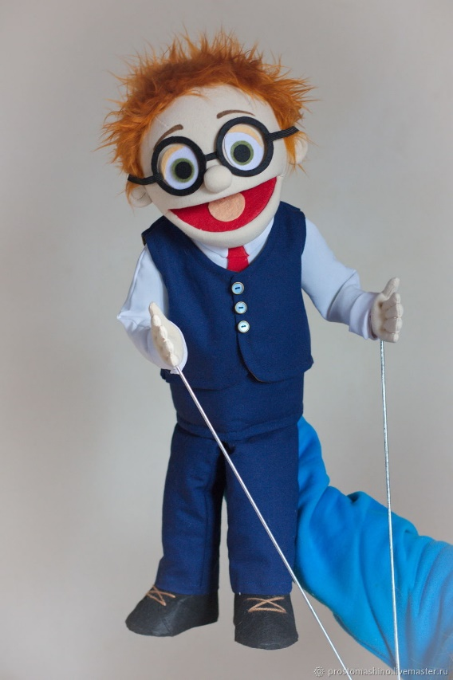
Ще є ляльки-маріонетки. Таким персонажем керують за допомогою ниток, шнурів або тоненьких дротиків, що прикріплені до голови, рук, ніг та інших частин
фігурки. А найбільше в сучасних театрах тростевих ляльок. Ляльководи вправно «оживляють» їх за допомогою спеціальних паличок-тростинок.

Slide 6
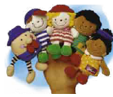
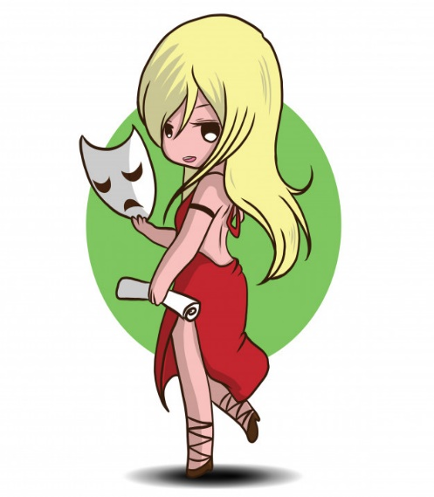
Маленькі пальчикові ляльки – можуть
легко розміститися на пальцях.

Slide 7
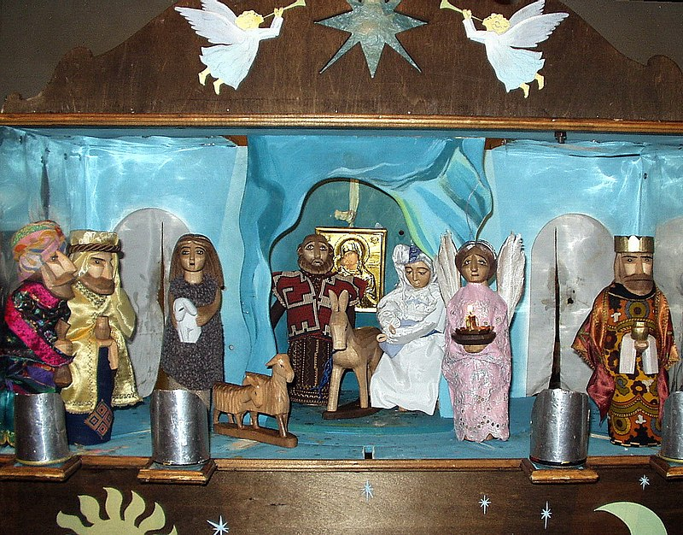
Пригадай головних героїв українського народного лялькового театру
вертепу. Як вони рухаються?

Slide 8
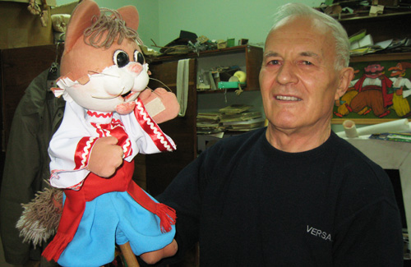
Ляльок – персонажів театральної вистави виготовляє художник-лялькар. Саме цей майстер робить їх веселими чи сумними, добрими або злими, а завдяки актору-ляль­
ководу вони «оживають»: бавляться й танцюють, розмовляють і співають, плачуть і сміються.

Slide 9
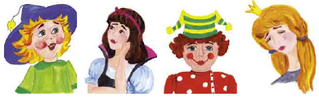
Визнач настрій кожної ляльки і спробуй перед дзеркалом
зобразити різні вирази обличчя. Якого відомого тобі
персонажа можуть «зіграти» такі актори?

Slide 10
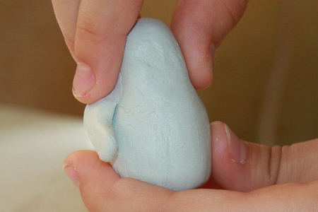
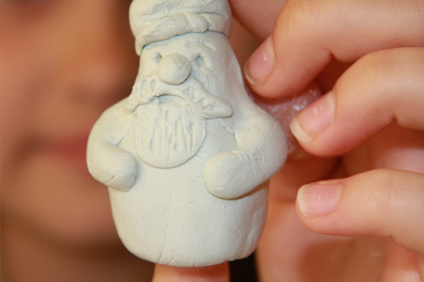
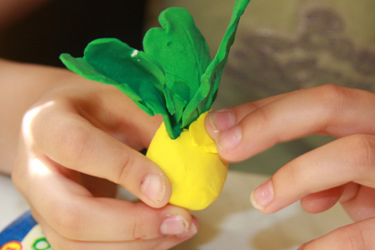
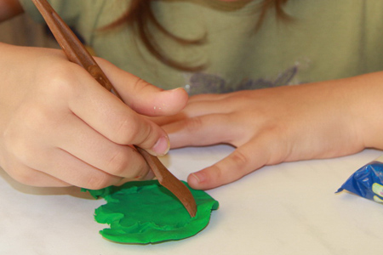
Виліпи з пластиліну (пластики, гли-ни) персонажів лялькової вистави « Рукавичка» За основу візьми олівець або паличку. Одяг для
свого персонажа можеш зробити з кольорового
паперу (тканини).

Slide 11
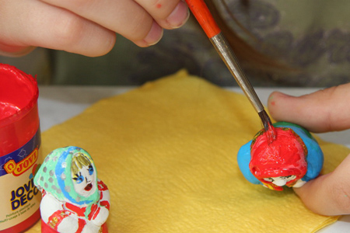
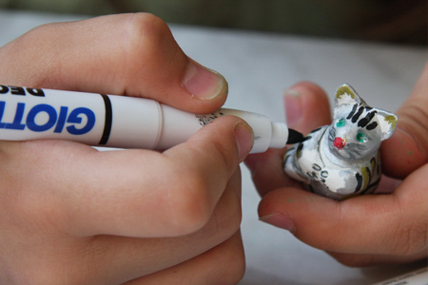
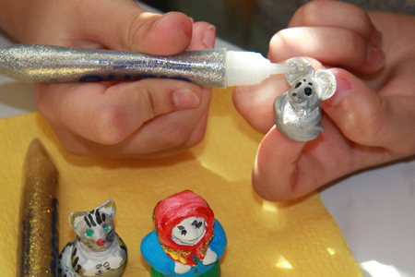
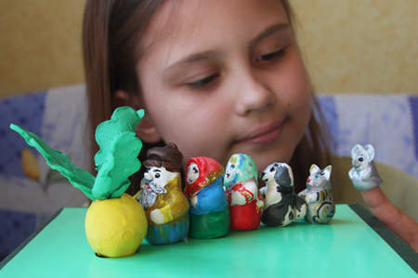

Slide 12
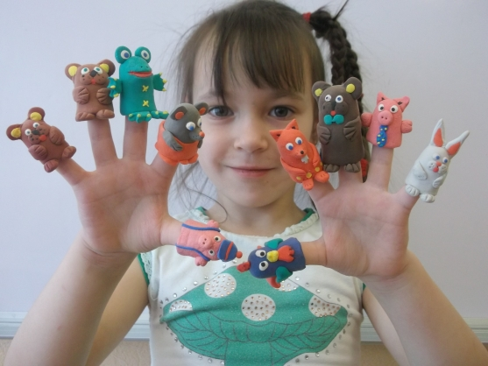
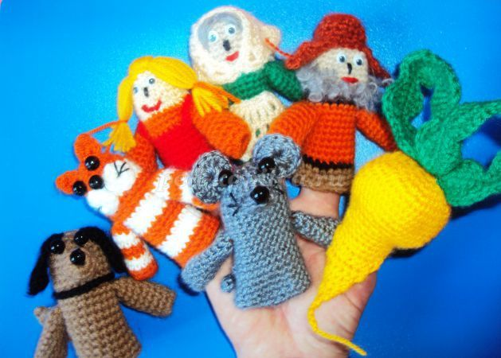
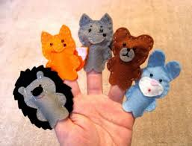

Slide 13


Дякую за увагу!

